Slide 1


IMPACTO DA RESOLUÇÃO CGPAR 23 NAS AUTOGESTÕES DE SAÚDE DAS ESTATAIS FEDERAIS
Ivanilde Miranda
Conselheira eleita do Saúde Caixa
Rio de Janeiro, 23 de julho de 2018

Slide 2

Modelo de custeio do Saúde Caixa

Slide 3

Modelo negociado
O empregados da Caixa possuem plano de Saúde fornecido pela empresa desde o início dos anos 1960, passando por diversas transformações ao longo dos anos, mas sempre com a empregadora arcando com a maior parte dos custos, os empregados apenas pagavam coparticipação quando eles ou algum de seus dependentes utilizavam os serviços

Slide 4
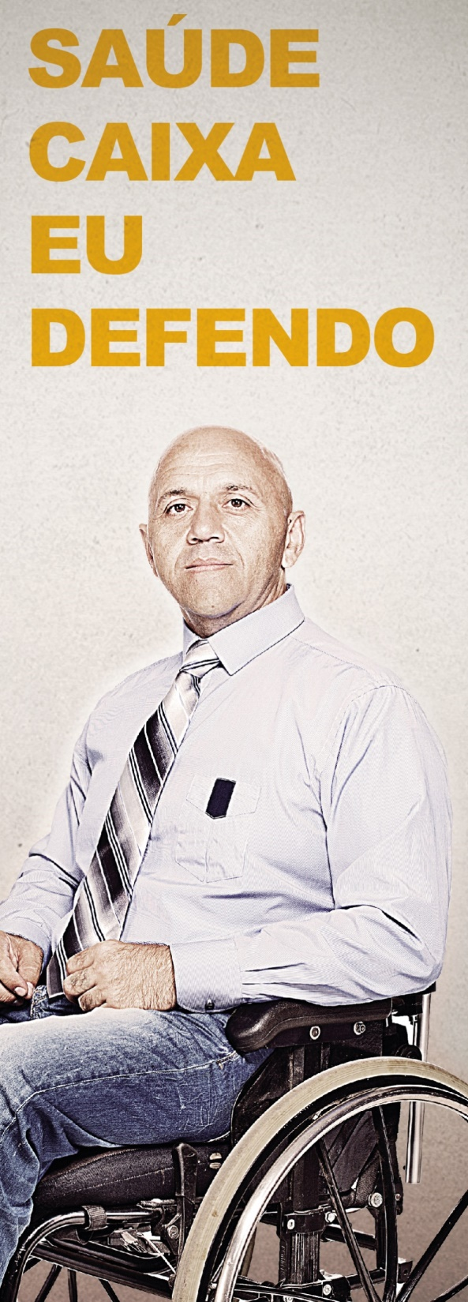
Modelo negociado
Durante os governos de FHC, como parte da política de privatizações, a Caixa passa a atacar os direitos de seus empregados, como forma de enxugar despesas. Um dos principais alvos é justamente o plano de saúde

Slide 5

Modelo negociado
A partir de 1998 os ataques se intensificam com a elevação para 50% aos novos empregados, culminando com a implantação unilateral, em 2002, de um novo modelo, com a cobrança de mensalidade e perspectiva de transferência gradual dos custos aos trabalhadores. Naquela época os canais de interlocução entre a direção da empresa e os sindicatos estavam totalmente rompidos

Slide 6
Modelo negociado
Em 2003, com a eleição de Lula, houve a retomada da mesa de negociação entre a Contraf/CUT e a Caixa, sendo formado um grupo de trabalho paritário, que debateu mudanças no plano, culminando com a implantação do atual modelo de custeio e gestão do Saúde Caixa, sustentável e inclusivo

Slide 7
Modelo negociado
Princípios negociados:
    sustentabilidade
    socialização dos custos
    pacto de gerações
    não discriminação
    participação na gestão

Slide 8
Modelo negociado
Principais itens negociados*:
    criação de fundo
    participação da Caixa de 70% das despesas assistenciais e 100% da despesas não assistenciais
    mensalidade: 2% da RB
    coparticipação de 20% com teto anual
    Conselho de Usuários (consultivo)
  *todo o detalhamento do plano passou a constar no ACT

Slide 9
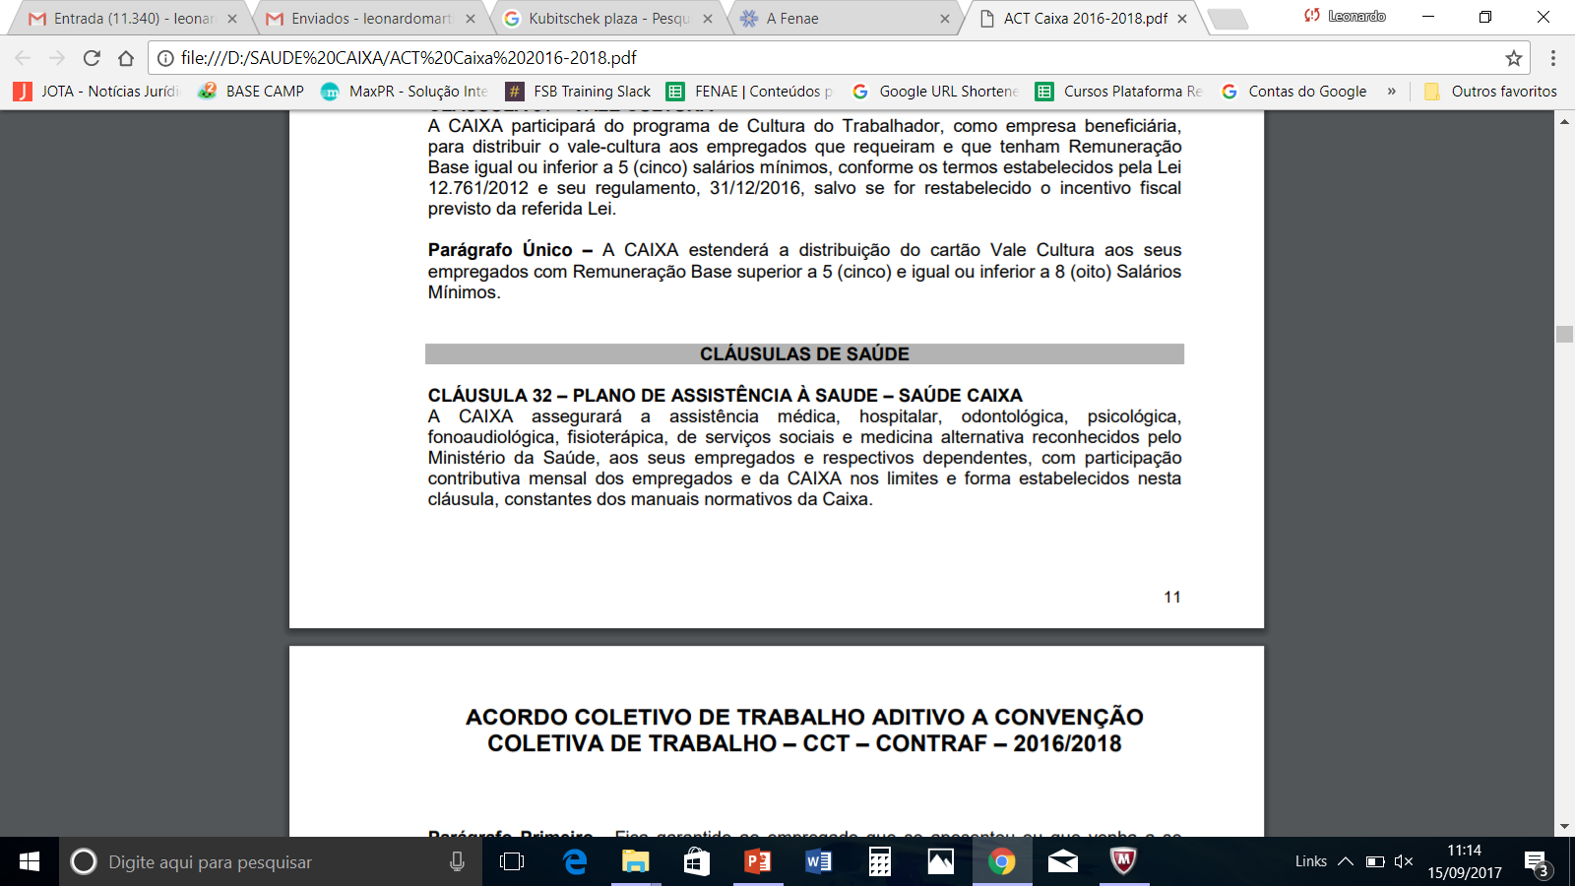
Modelo negociado

Slide 10
Impactos das resoluções CGPAR
O que pode mudar com a resolução nº 23

Slide 11
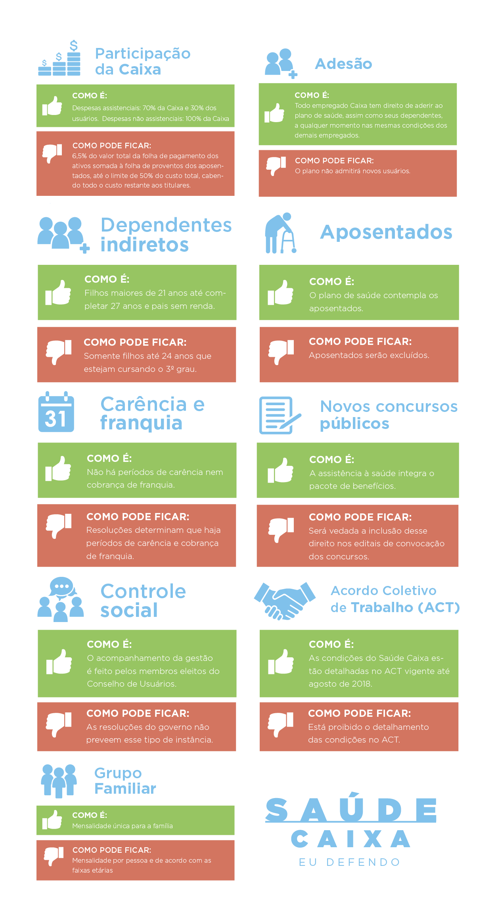
Impactos das resoluções CGPAR

Slide 12
Impactos das resoluções CGPAR

Slide 13
Impactos das resoluções CGPAR

Slide 14
Impactos das resoluções CGPAR

Slide 15
Impactos das resoluções CGPAR

Slide 16
Impactos das resoluções CGPAR

Slide 17
Impactos das resoluções CGPAR

Slide 18
Impactos das resoluções CGPAR

Slide 19
Impactos das resoluções CGPAR

Slide 20
Obrigada!
ivi@apcefsp.org.br
www.fenae.org.br

